Slide 1

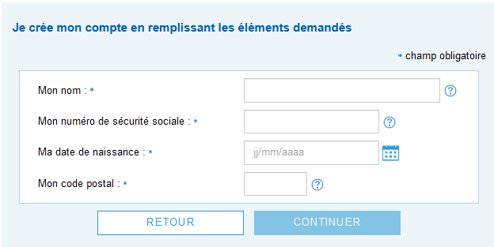


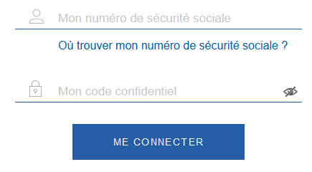
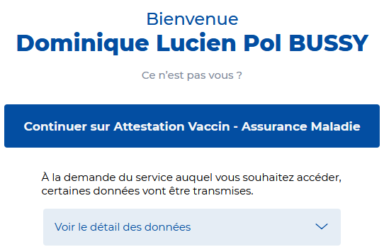



Obtenir son QR Code Covid 19
TUTORIEL
Se créer un compte ameli.fr
https://assure.ameli.fr/PortailAS/appmanager/PortailAS/assure?_nfpb=true&_pageLabel=as_creation_immediate_page
Remplir les champs
Suivant
Suivant
Noter votre code confidentiel
avec caractères spéciaux
Valider en fin de parcours
Se connecter sur France connect
https://attestation-vaccin.ameli.fr/
Cliquer sur « S’identifier avec France Connect »
Cliquer sur « Assurance maladie »
Taper N° de sécu et code confidentiel
Et « me connecter »
Fenêtre qui apparaît
Votre nom et prénoms
Nous sommes lundi, 26 juillet 2021 Il est 10:02:46
Fond musical : Dueling Banjo Délivrance.
1

Slide 2
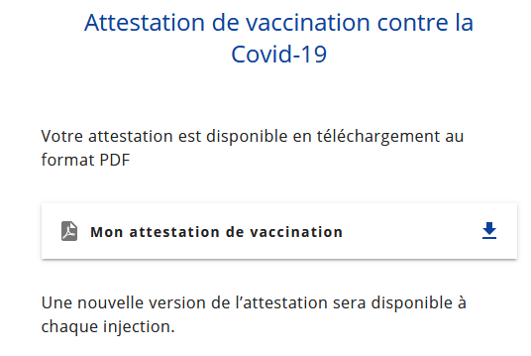
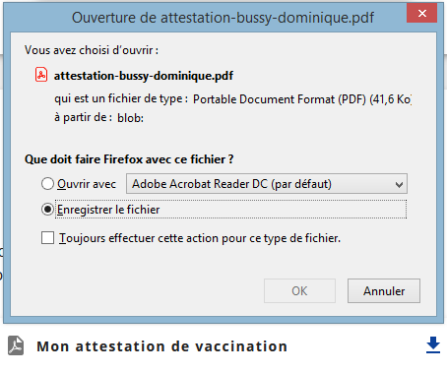


Cliquer sur « Attestation vaccin »
Cliquer sur « MON attestation vaccin »
Cocher Enregistrer le fichier / OK
Sauf modification de destination de votre part
il est sauvegardé dans Téléchargements.
Il apparaît comme affiché
Attestation – nom – prénom
Cliquer sur l’icone « Imprimer »
Conseil : prendre en photo la sortie imprimante complète
et le QR code en solo
Photographier votre carte d’identité recto et verso
Créer un répertoire sur votre téléphone portable.
Déplacer les trois photos dans ce répertoire spécifique.
Ouvrir ce répertoire quand vous souhaitez entrer dans un lieu qui sollicite ce pass sanitaire.
On y gagnera tous en temps et facilité d’entrée.
Merci de votre attention.
2

